Slide 1
DASAR-DASAR PEMOGRAMAN
Pertemuan 2

Slide 2
Percabangan
Percabangan adalah suatu keadaan dimana pernyataan dapat dieksekusi apabila suatu kondisi memenuhi syarat untuk mengerjakan pernyataan tersebut.
Percabangan di java :
If
Switchhsgdhag
Program hanya akan menjalankan statement yang ada didalam percabangan jika kondisi bernilai benar atau true
Kondisi pada percabangan harus berupa operator boolean

Slide 3
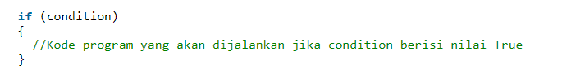
Percabangan IF
Dalam percabangan IF, pernyataan akan dieksekusi jika memenuhi syarat atau kondisi tertentu.
Aturan penulisan stuktur IF adalah sebagai berikut :
Bagian condition berperan sebagai penentu dari struktur percabangan. Jika condition terpenuhi (Bernilai True), kode program akan dijalankan. Jika condition tidak terpenuhi (Bernilai False), kode program tidak akan dijalankan.
Kode program yang dimaksud adalah semua kode yang berada di antara tanda kurung kurawal “{“ dan “}”.

Slide 4
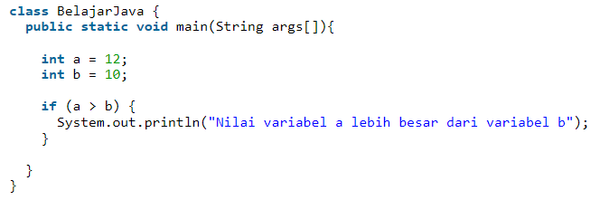
Contoh Kode Program Percabangan IF
Hasil kode program diatas :
Nilai variabel a lebih besar dari variabel b
Pada kode program diatas, variabel a telah diisi dengan angka 12 dan variabel b dengan angka 10. dalam kode program tersebut juga terdapat kondisi if(a>b) yaitu apakah variabel a berisi angka yang lebih besar dari b? Jawabannya betul (true), maka blok kode program dijalankan.

Slide 5
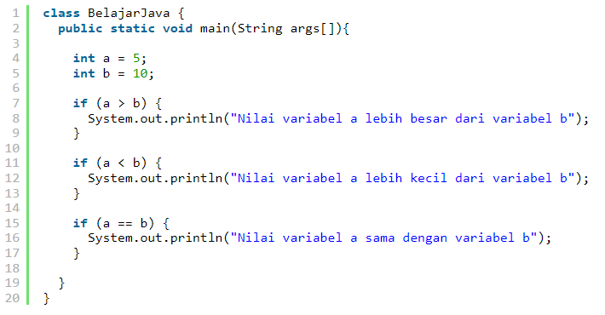
Contoh 2 Kode Program Percabangan IF
Kode program ini merupakan hasil modifikasi dari kode sebelumnya. Di sini terdapat 3 buah kondisi, yakni if (a > b), if (a < b), serta if (a == b). Setiap kondisi if akan diperiksa dan jika operasi perbandingan menghasilkan nilai true, maka blok tersebut akan diproses.
Hasil kode program diatas :
Nilai variabel a lebih besar dari variabel b

Slide 6
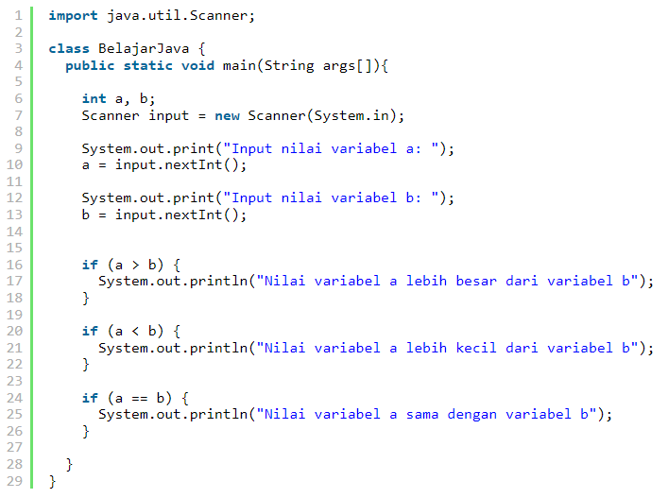
Contoh 3 Kode Program Percabangan IF
Perintah input.nextInt() dan pembuatan Scanner object berguna agar user bisa menginput angka. Scanner merupakan fungsi untuk menginputkan data/nilai saat setelah program di running/dijalankan.
kode program ini masih sama seperti sebelumnya, yakni mencari variabel mana berisi angka yang lebih besar.

Slide 7
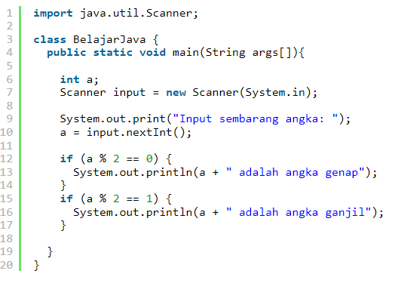
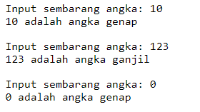
Contoh 3 Kode Program Percabangan IF
Sekarang kondisi yang diperiksa adalah if (a % 2 == 0) dan if (a % 2 == 1). Di dalam bahasa Java, tanda persen ( % ) adalah operator modulus yang dipakai untuk mencari sisa hasil bagi
Kondisi pertama, yakni if (a % 2 == 0) akan bernilai true jika variabel a habis dibagi 2. Ini artinya variabel a berisi angka genap.
Sedangkan kondisi kedua, yakni if (a % 2 == 1) akan bernilai true jika variabel a bersisa 1 pada saat dibagi 2. Ini artinya variabel a berisi angka ganjil.

Slide 8
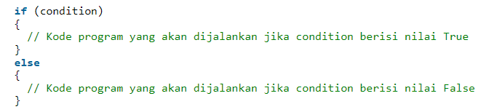
Percabangan IF-ELSE
Kondisi IF-ELSE merupakan modifikasi tambahan dari kondisi IF.
Blok kode program IF tetap akan dijalankan ketika kondisi True, namun sekarang terdapat tambahan bagian ELSE akan dijalankan ketika kondisi False
Aturan penulisan IF-ELSE sebagai berikut :
Bagian condition berperan sebagai penentu dari struktur percabangan ini. Jika condition terpenuhi (menghasilkan nilai TRUE), blok kode program milik IF akan dijalankan. Jika condition tidak terpenuhi (menghasilkan nilai FALSE), blok kode program bagian ELSE-lah yang akan diproses

Slide 9
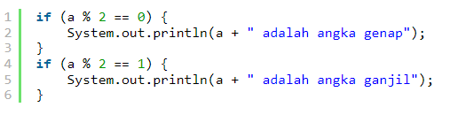
Percabangan IF-ELSE
Pada tutorial sebelumnya kita membuat program penentu bilangan genap / ganjil menggunakan 2 buah kondisi IF sebagai berikut:
Alur ini sebenarnya akan lebih sederhana (dan lebih efisien) jika diubah ke dalam struktur IF ELSE. Jika sebuah angka tidak genap, maka pasti itu adalah angka ganjil. Sehingga apabila kondisi if (a % 2 == 0) tidak terpenuhi (false), maka variabel a haruslah berisi angka ganjil

Slide 10
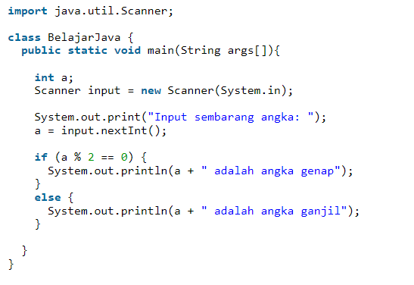
Contoh 1 Kode Program Percabangan IF-ELSE
jika kondisi if (a % 2 == 0) menghasilkan false, bagian ELSE lah yang akan di proses. Kode program akan jadi lebih efisien karena pemeriksaan kondisi hanya perlu dilakukan 1 kali saja.

Slide 11
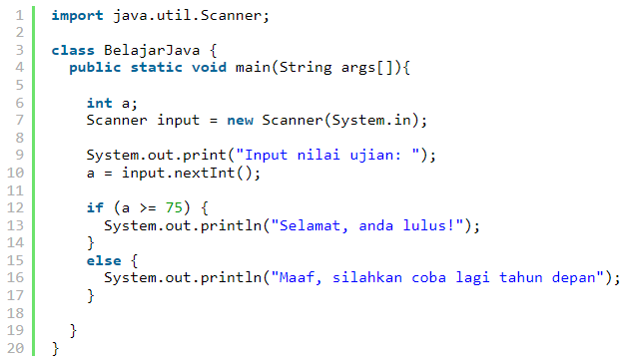
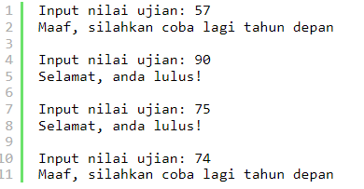
Contoh 2 Kode Program Percabangan IF-ELSE
Di sini terdapat kondisi if (a >= 75), yakni jika variabel a berisi angka lebih besar atau sama dengan 75 maka jalankan perintah System.out.println(“Selamat, anda lulus!”). Jika tidak, blok ELSE lah yang akan di eksekusi, yakni System.out.println(“Maaf, silahkan coba lagi tahun depan”).

Slide 12
Percabangan IF-ELSE-IF
IF ELSE IF adalah sebuah struktur logika program yang di dapat dengan cara menyambung beberapa perintah IF ELSE menjadi sebuah kesatuan.
Jika kondisi pertama tidak terpenuhi atau bernilai false, maka kode program akan lanjut ke kondisi IF di bawahnya. Jika ternyata tidak juga terpenuhi, akan lanjut lagi ke kondisi IF di bawahnya lagi, dst hingga blok ELSE terakhir atau terdapat kondisi IF yang menghasilkan nilai true

Slide 13
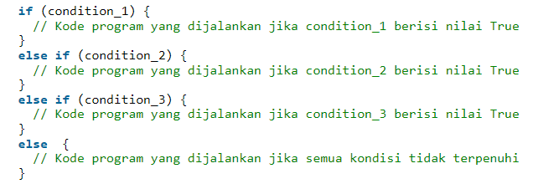
Percabangan IF-ELSE-IF
Penulisan IF-ELSE-IF :

Slide 14
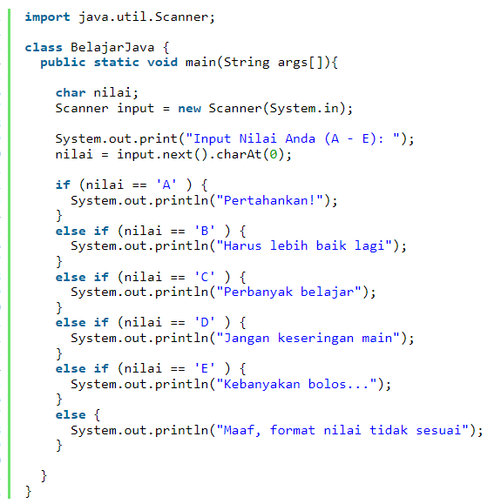
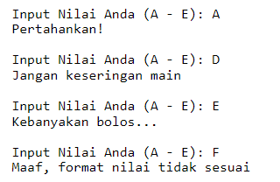
Contoh 1 Kode Program 1 Percabangan IF-ELSE-IF
Contoh pertama adalah membuat kode program untuk menampilkan nilai. User diminta menginput sebuah huruf antara ‘A’ – ‘E’. Kemudian program akan menampilkan hasil yang berbeda-beda untuk setiap huruf, termasuk jika huruf tersebut di luar ‘A’ – ‘E’.

Slide 15
Contoh 1 Kode Program Percabangan IF-ELSE-IF
Variabel nilai sebagai char. Variabel nilai ini kemudian dipakai untuk menampung input dari perintah input.next().charAt(0). Ini adalah proses input nilai char dalam bahasa Java.
Terdapat 5 kali pemeriksaan kondisi, yakni satu untuk setiap block IF ELSE. Dalam setiap kondisi, isi variabel nilai akan di diperiksa apakah berisi karakter ‘A’, ‘B’, hingga ‘E’. Jika salah satu kondisi terpenuhi, maka block kode program yang sesuai akan di eksekusi.
Jika ternyata nilai inputan bukan salah satu dari karakter ‘A’ – ‘E’, maka block ELSE lah yang akan dijalankan

Slide 16
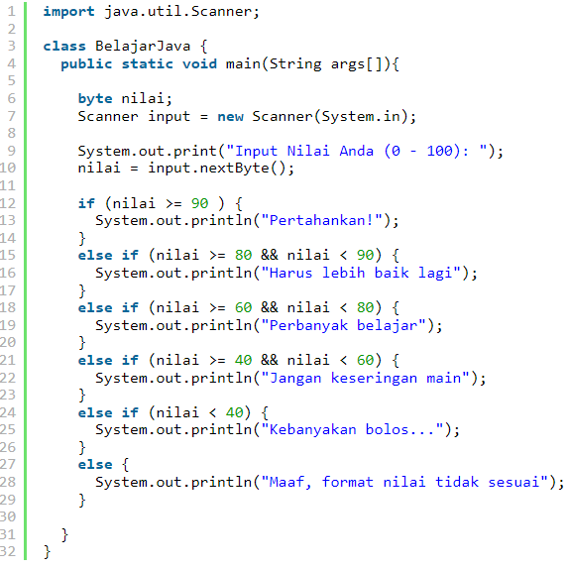
Contoh 2 Kode Program Percabangan IF-ELSE-IF
Angka inputan ini ditampung ke dalam variabel nilai yang sekarang di set sebagai tipe data byte di baris 5. Tipe data byte adalah jenis terkecil dari tipe data angka bulat (integer) dalam bahasa Java, yakni bisa menampung antara -128 sampai dengan +127.
Di baris 12, variabel nilai di periksa apakah berisi angka yang lebih dari 90. Jika iya, tampilkan teks “Pertahankan!”.
Jika kondisi di baris 12 tidak terpenuhi (yang artinya isi variabel nilai kurang dari 90), maka kode program akan lanjut ke kondisi ELSE IF berikutnya di baris 15. Di sini saya menggabung dua buah kondisi pemeriksaan dengan operator logika && (operator AND). Kondisi if(nilai >= 80 && nilai < 90) hanya akan terpenuhi jika isi variabel nilai berada dalam rentang 80 sampai 89.

Slide 17
Contoh Kode Program Percabangan IF-ELSE-IF
Ketika membuat kondisi perbandingan, kita harus hati-hati dengan penggunaan tanda, apakah ingin menggunakan tanda lebih besar saja (>) atau tanda lebih besar sama dengan (>=) karena bisa mempengaruhi hasil akhir.
Jika ternyata kondisi ini tidak dipenuhi juga (artinya isi variabel nilai kurang dari 80), program akan lanjut ke kondisi if(nilai >= 60 && nilai < 80) di baris 18, yakni apakah isi variabel nilai berada dalam rentang 60 – 79. Demikian seterusnya hingga kondisi terakhir if(nilai < 40) di baris 24.
Jika semua kondisi tidak terpenuhi, jalankan block ELSE di baris 27.

Slide 18

Contoh 3 Kode Program Percabangan IF-ELSE-IF
Jika kita memberikan nilai di luar rentang 0 – 100, akan tetap ditangkap oleh kondisi IF:
Ini terjadi karena nilai 120 tetap memenuhi syarat if (nilai >= 90), dan nilai -10 juga tetap memenuhi syarat if (nilai < 40). Silahkan anda modifikasi kode program di atas agar ketika diinput angka di luar dari rentang 0 – 100, tampil teks “Maaf, format nilai tidak sesuai”. Untuk hal ini kita cuma perlu mengubah / menambah 2 kondisi saja.
Namun jika diinput angka 200, yang akan tampil adalah pesan error. Ini terjadi karena angka 200 sudah berada di luar jangkauan tipe data byte. Solusi sederhana adalah dengan menukar tipe data byte dengan tipe data yang memiliki jangkauan lebih besar seperti int.

Slide 19
SWITCH CASE JAVA
Kondisi SWITCH CASE adalah percabangan kode program dimana kita membandingkan isi sebuah variabel dengan beberapa nilai. Jika proses perbandingan tersebut menghasilkan true, maka block kode program akan di proses.
Kondisi SWITCH CASE terdiri dari 2 bagian, yakni perintah SWITCH dimana terdapat nama variabel yang akan diperiksa, serta 1 atau lebih perintah CASE untuk setiap nilai yang akan diperiksa.

Slide 20
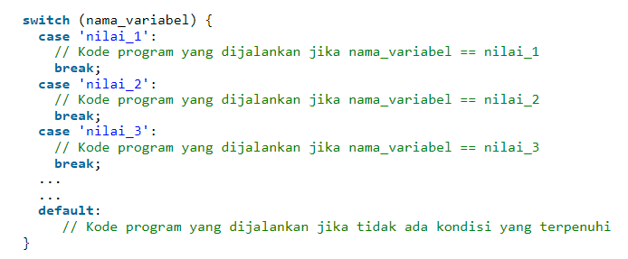
Format dasar penulisan SWITCH CASE
Berikut format dasar penulisan kondisi SWITCH CASE dalam bahasa Java:
Di awal kode program, terdapat perintah SWITCH untuk menginput variabel yang akan diperiksa. Kemudian terdapat beberapa perintah CASE yang diikuti dengan sebuah nilai.
Jika isi dari nama_variabel sama dengan salah satu nilai ini, maka blok kode program akan dijalankan. Jika ternyata tidak ada kondisi CASE yang dipenuhi, blok default di baris paling bawah lah yang akan dijalankan
Di dalam setiap block case, diakhiri dengan perintah break; agar struktur CASE langsung berhenti begitu kondisi terpenuhi.

Slide 21
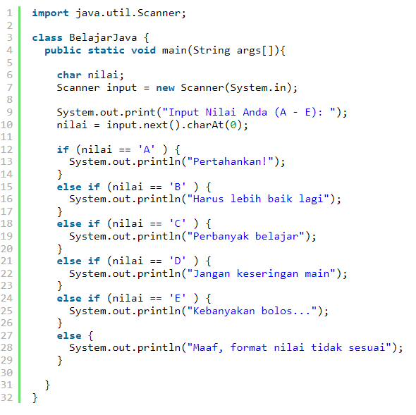
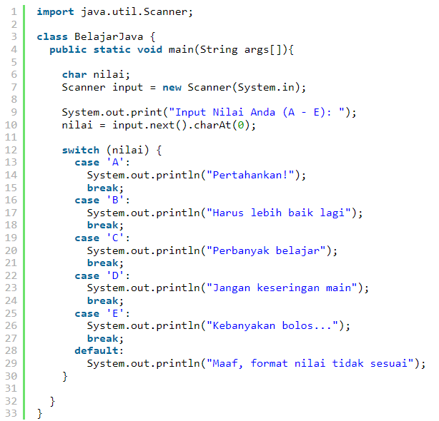
Contoh SWITCH CASE
Dalam tutorial sebelumnya, terdapat kode program untuk menampilkan nilai dengan struktur IF ELSE IF. Kita akan coba konversi menjadi bentuk SWITCH CASE.
IF-ELSE IF SWITCH CASE

Slide 22
Contoh SWITCH CASE
Di baris 10 terdapat perintah untuk meminta user menginput salah satu huruf antara ‘A’ – ‘E’. Nilai huruf ini kemudian disimpan ke dalam variabel nilai yang sudah di set ber tipe data char.
Kondisi SWITCH CASE dimulai pada baris 12. Di sini terdapat perintah switch (nilai) yang artinya kita ingin memeriksa isi dari variabel nilai. Seluruh block SWITCH berada di dalam tanda kurung kurawal yang dimulai dari baris 12 sampai 30.
Di baris 13 terdapat perintah case ‘A’: Ini artinya jika variabel nilai berisi karakter ‘A‘, maka jalankan isi dari block CASE, yakni perintah System.out.println(“Pertahankan!”). Lalu terdapat perintah break di baris 15 agar struktur CASE lain tidak perlu di proses lagi.
Di baris 16 terdapat perintah CASE kedua, yakni case ‘B’:. Sama seperti sebelumnya, blok ini akan dijalankan jika variabel nilai berisi huruf ‘B‘. Demikian seterusnya sampai case ‘E’ : di baris 25.
Jika ternyata tidak ada nilai yang sesuai, maka block default di baris 28 yang akan di eksekusi.

Slide 23

PERBEDAAN SWITCH CASE DAN IF ELSE IF
Struktur SWITCH CASE ini terlihat lebih rapi daripada struktur IF ELSE IF, dan kadang kala bisa lebih efisien. Namun SWITCH CASE juga memiliki batasan, dimana tidak bisa dipakai untuk kondisi yang lebih kompleks seperti perbandingan dengan tanda lebih besar dari ” > “, maupun penggabungan kondisi.
Struktur CASE tidak dapat dibuat seperti berikut :
Kondisi perbandingan di atas hanya bisa ditulis menggunakan struktur IF. Sehingga jika kondisi yang diperiksa cukup rumit, maka terpaksa harus menggunakan struktur IF ELSE IF. Struktur SWITCH CASE yang kita pelajari kali ini hanya cocok untuk operasi perbandingan sederhana, dimana nilai yang diperiksa hanya terdiri dari nilai yang tetap.

Slide 24
TUGAS
Buatlah program sederhana menggunakan struktur percabangan IF ELSE IF / SWITCH CASE
Masing-masing program yang dibuat oleh setiap mahasiswa harus berbeda dengan mahasiswa lainnya (Tidak boleh sama).

Slide 25
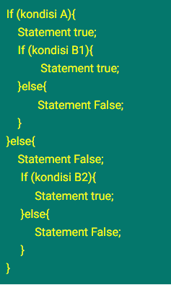
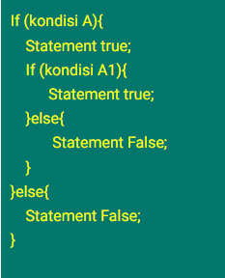
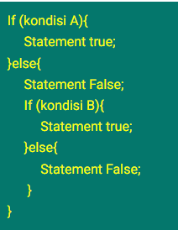
NESTED IF (IF BERSARANG)
If bersarang berarti “ada IF didalam IF”
Penulisan dasar IF bersarang :

Slide 26
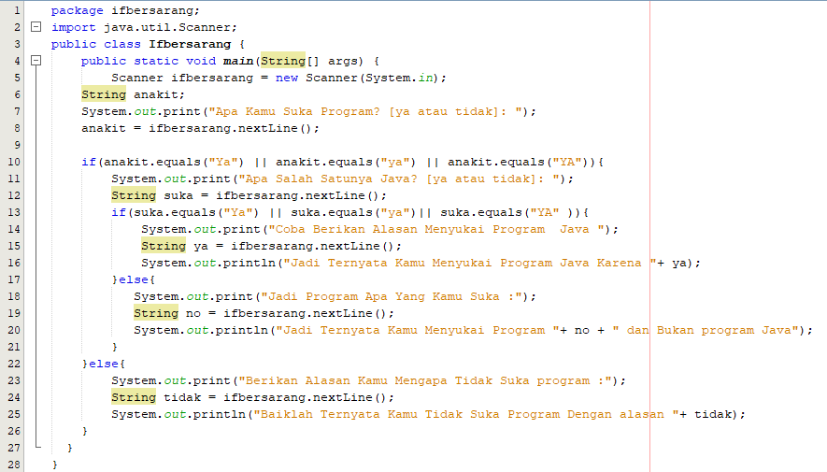
Contoh Program IF bersarang
Terlihat pada IF paling luar, yaitu IF else saja dengan satu kondisi tentunya yaitu if(anakit.equals("Ya") || anakit.equals("ya") || anakit.equals("YA")), ini untuk membandingkan kesamaan dari nilai string variable anakit dengan kata “ya” atau “YA” tau “Ya”.
Jika kondisi tidak sama atau dalam artian adalah salah, maka akan langsung di eksekusi Else bagian luar yang berisi ”Berikan alasan mengapa kamu tidak suka program?”
Namun apabila kondisi benar, maka statement true harus di jalankan yaitu “Apa salah satunya java?”

Slide 27
TUGAS 2
Buatlah sebuah program yang menyatakan apakah user menyukai bubur ayam. Jika user menyatakan Tidak, cetak “Cobain deh kapan-kapan, sehat dan bergizi, siapa tahu jadi suka”. Jika user menyatakan YA, tanyakan apakah ia suka bubur ayam yang diaduk atau tidak? Jika ia tidak suka bubur ayam yang diaduk, cetak “Bubur ayam kalau tidak diaduk memang enak”, Jika ia menjawab suka bubur ayam yang diaduk, cetah “Beuh, kalua diaduk buburnya jadi terlihat tidak menarik”
Apakah kalian Menyukai bubur ayam [Ya/Tidak] ?
Jika YA == Apakah kalian suka bubur ayam yang diaduk atau Tidak?
== Jika Suka Bubur Ayam yang di aduk, Maka Cetak : "Beuh Kalau diaduk, Buburnya jadi terlihat tidak Menarik"
== Jika Suka Bubur Ayam yang tidak diaduk, Maka Cetak : "Bubur Ayam kalau tidak diaduk memang enak"
Jika Tidak == Cobain deh kapan-kapan, sehat dan Bergizi, Siapa tau jadi suka.

